Slide 1

e-Tafakna
Empowering Your Legal Journey Online
Personnaliser, Gérer, Négocier, Signer et Partager
Tunisia, Tunis
info@e-tafakna.com
+216 52979979

Slide 3





"4 milliards de personnes n'ont pas accès à des services juridiques de base."
World Bank

Slide 4




Problème
Un monde d'inégalités juridiques
Les coûts élevés des services juridiques
L'inaccessibilité des conseils juridiques
Défi de la paperasse

Slide 5


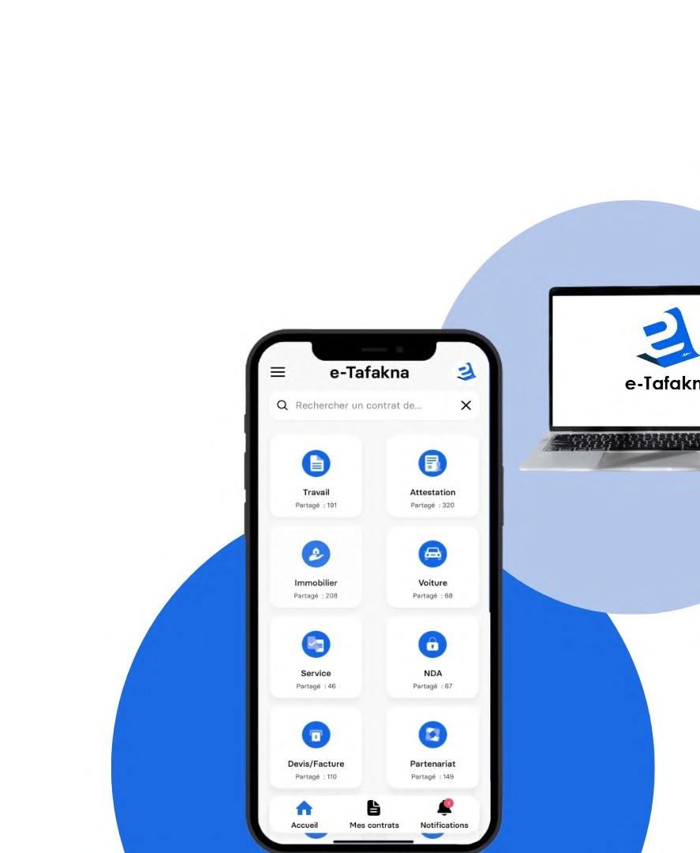
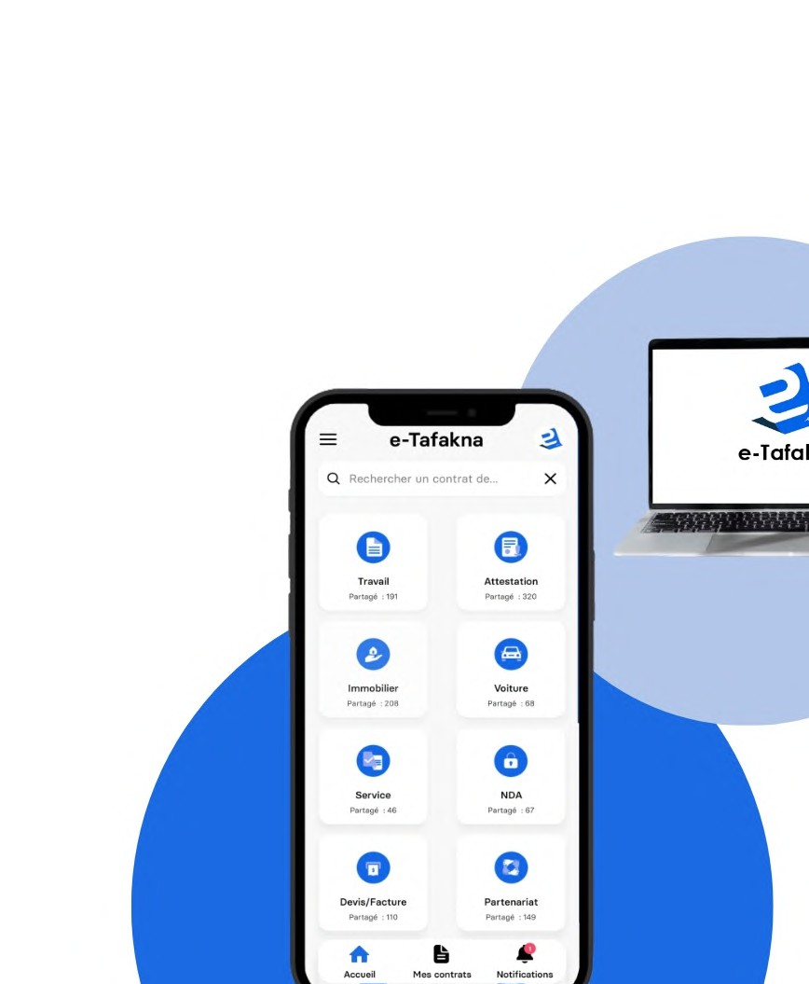





E-Tafakna - Une solution juridique complète
E-Tafakna : Application mobile et web pour l'autonomisation juridique - B2C & B2B
Accès à :
Documents juridiques
Signature électronique
+100 Modèles FR/AR/EN
Recommandation
inte ligente IA
Consultations juridiques et financières en ligne
Gérer, Partager et Archiver document

Slide 6
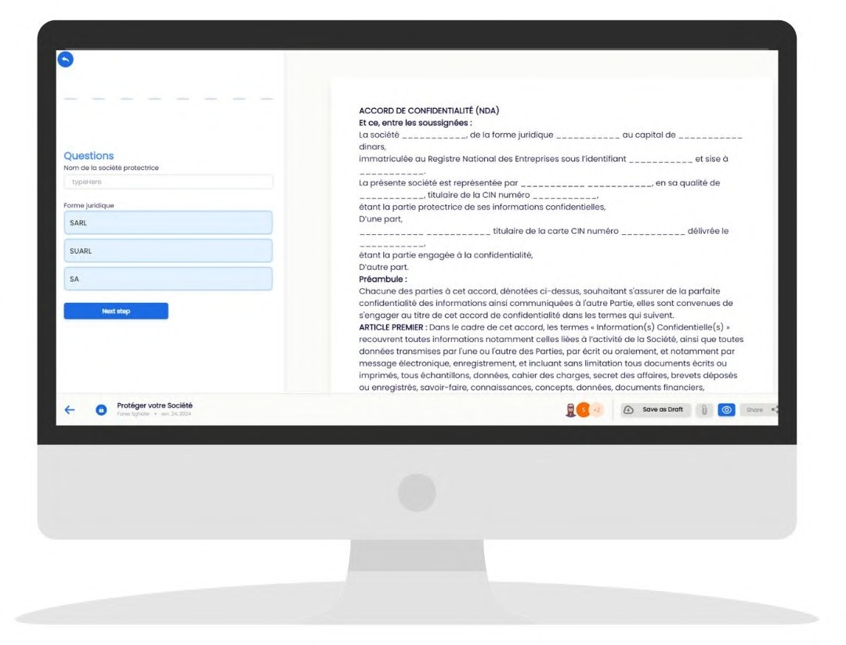


E-Tafakna - Une solution juridique complète
E-Tafakna: www.e-tafakna.app
Avril 2024
Entièrement intégré avec l'application mobile plus :
ChatBot juridique E-Tafakna Legal
Co laborer et Commenter

Slide 7




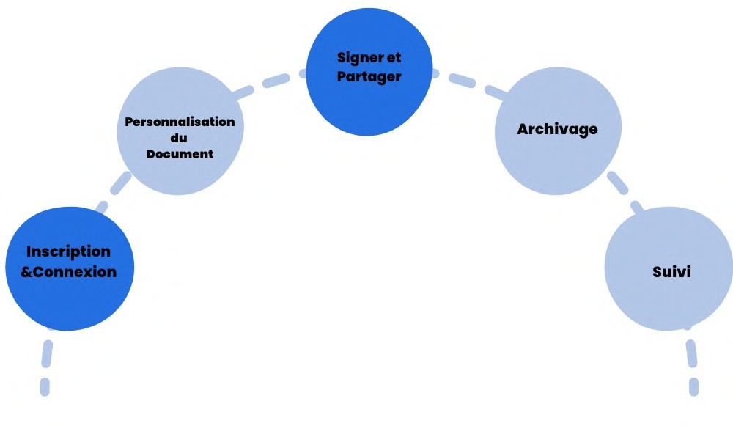
Comment ça marche
Une expérience juridique transparente
3
Partage
Document Généré
4
2
Remplir le questionnaire
5
1
Accepté - Rejeté - Vu- Signé
Autres fonctionnalités:
Consultation en ligne Analyse des contrat avec l'AI
Consultation en ligne

Slide 8

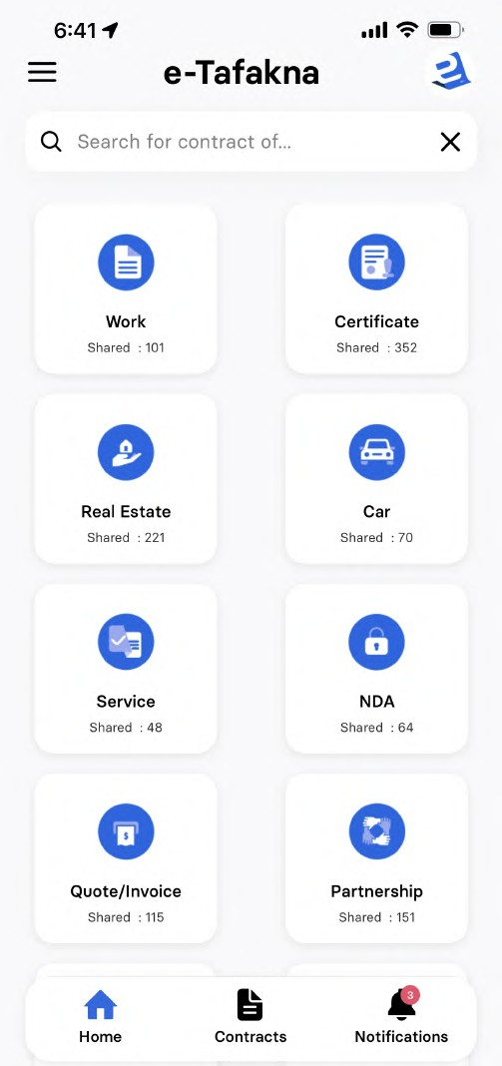
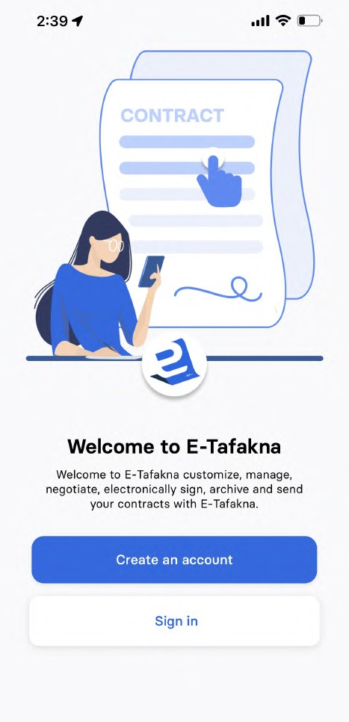
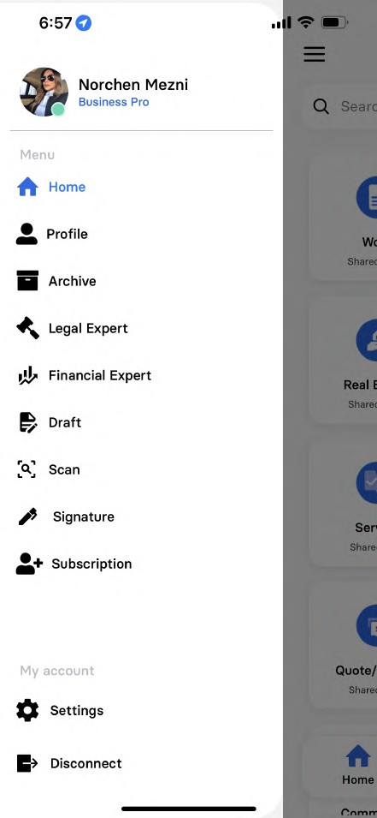
DEMO: E-Tafakna
Révolutionner la gestion des contrats dans la région MENA
Accès instantané à une expertise
Réseau de professionnels juridiques à la demande
Assistance intelligente pilotée par l'IA pour l'analyse des clauses
Accès juridique 24/7
Une large gamme de modèles de contrats et documents

Slide 9

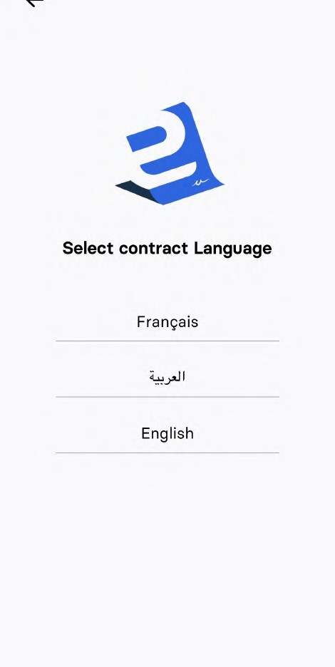
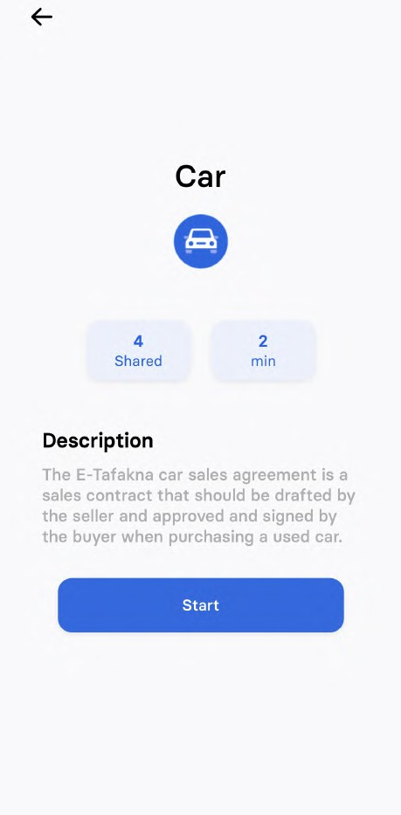
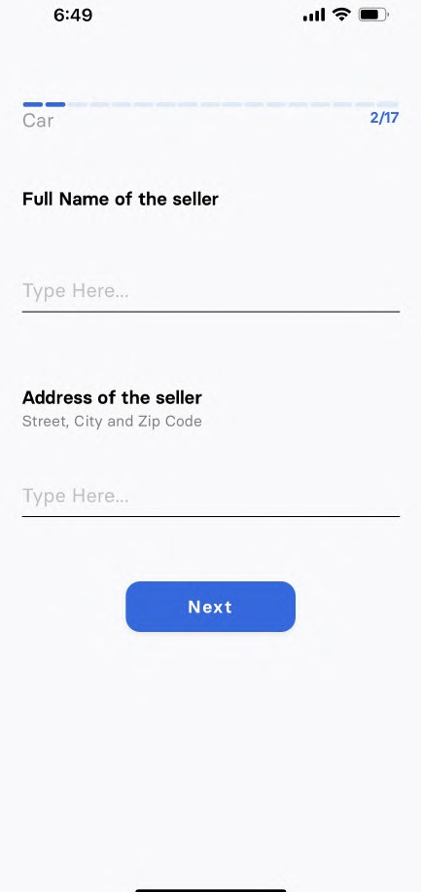
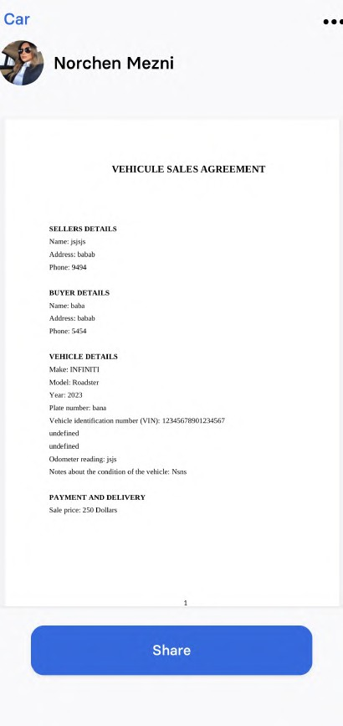
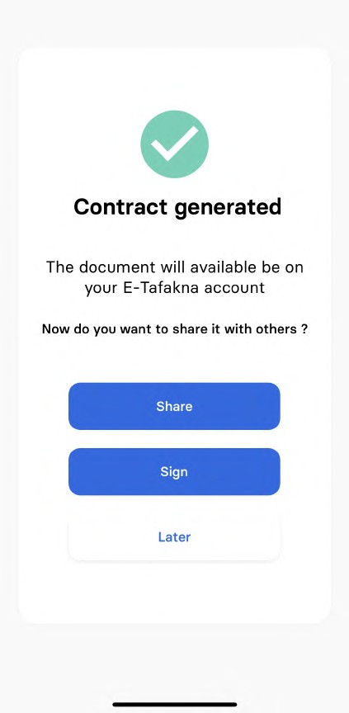
DEMO: E-Tafakna
ex: Contrat de vente de voiture
Personnalisez votre document avec des saisies guidées
Contrat généré
Contrat sauvegardé Partage et suivi
+100 documents disponibles en français, anglais et arabe, conformes aux lois internationales.

Slide 10
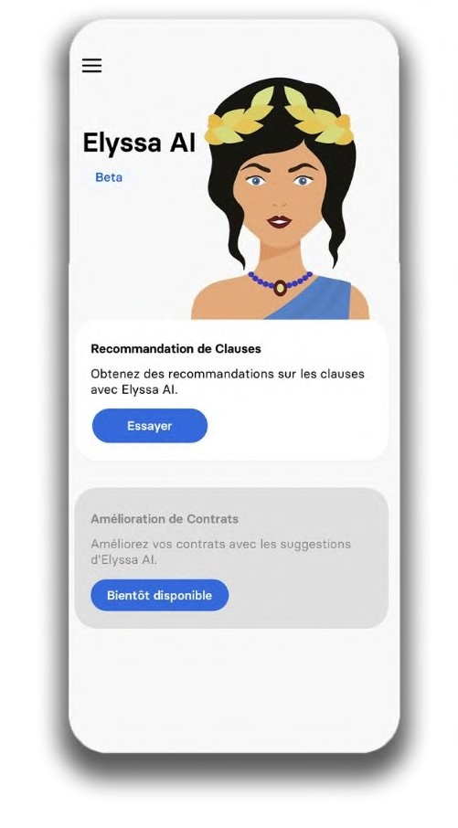
Analyse de contrat avec IA
Scannez votre contrat pour obtenir des recommandations inte ligentes générées par l'IA sur les clauses et bien plus encore .

Slide 11
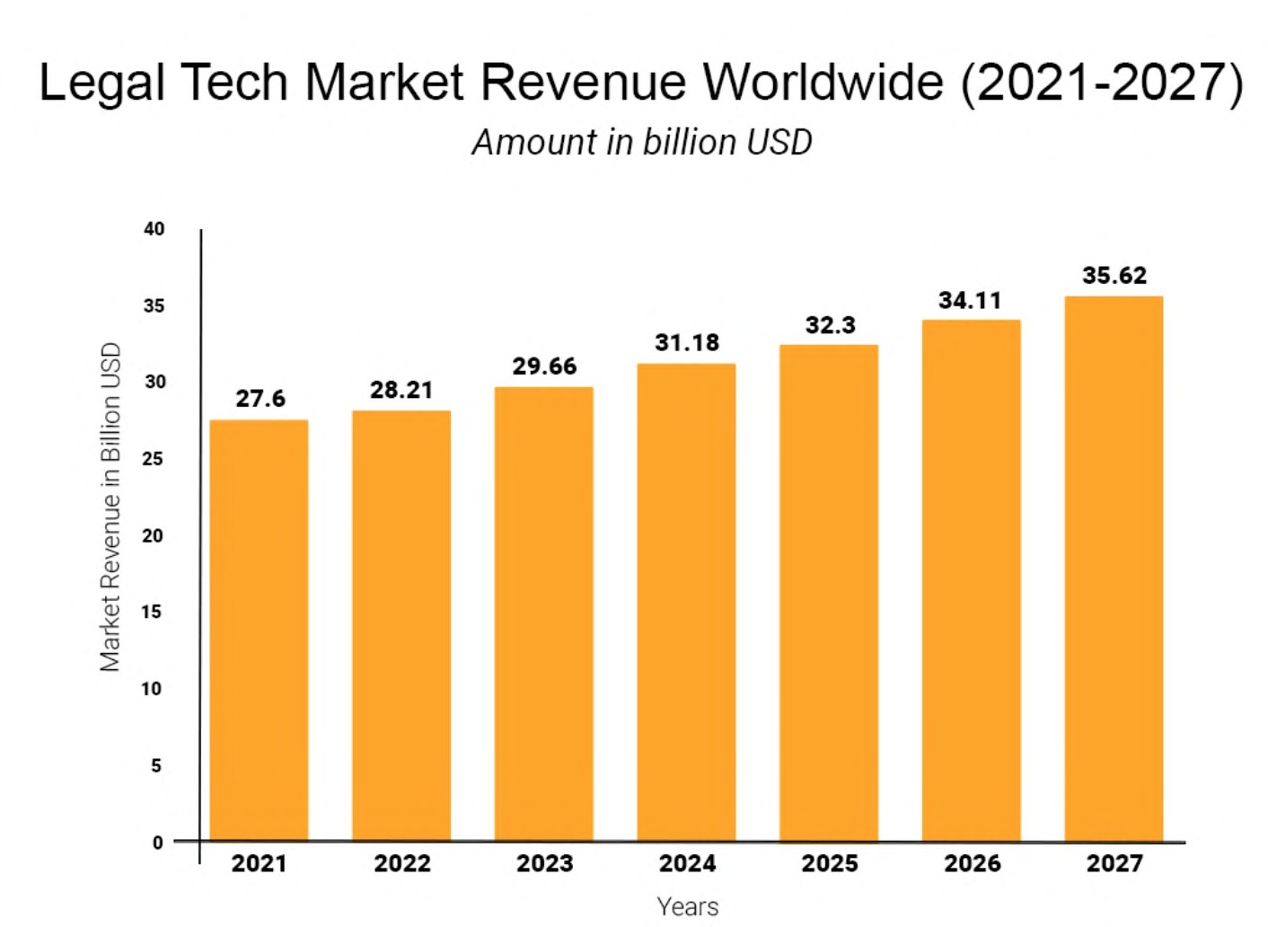

Marché et Tendances
Un monde d'opportunités - Potentiel inexploité dans Legal Tech
La révolution de la Legal Tech :
Prévue pour atteindre une valeur de 35 mi liards de do lars d'ici 2027, l'industrie de la Legal Tech non seulement croît, mais connaît une véritable explosion.
Des mi liards de personnes dans le monde ont besoin de services juridiques. E-Tafakna se positionne en première ligne, prête à fournir.
Statista 2021

Slide 12

Taille du Marché
Mena
TAM
493 mi lions habitants dans la région MENA.
SAM
SAM est d'environ 231,71 mi lions
SOM
SOM 4.634 mi lions utilisateurs potentiels.
47 % de la population détient des comptes bancaires, ce qui représente une part substantie le de la population active et en âge de travai ler.
Marché Cible: Parmi ceux qui ont des comptes bancaires, nous visons à cibler 2 % qui sont des travai leurs indépendants, des PME, des startups et d'autres individus.
E-Tafakna propose un modèle d'abonnement avec un ARPU moyen de 9,9 do lars. Potentiel de revenu: 4.634 mi lon (SOM) * $9.9 (ARPU) = $45.88 mi lion

Slide 13
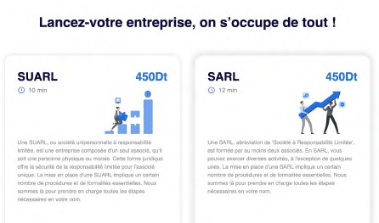
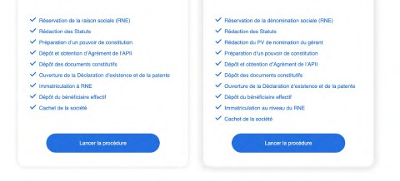

Business Model
US Do lars
Comment E-Tafakna gagne-t-il de l'argent ?
Abonnement
E-Tafakna
Pay-as-you-go
Plan Personnel
Plan Standard
Business Pro
$3.9
1 contrat
9.9 TND
$9.9
29 TND
24.9$ 79 TND
8 contrats
1 expertise en ligne E-Signature
$34.9
99 TND
4 contrats
10 contrats
2 expertises en ligne E-Signature
Création de société
100% En ligne - Tunisie
Processus de création de société à un prix abordable de 450TND

Slide 14






Concurrence
Pourquoi E-Tafakna se démarque
Solution tout-en-un
Génération de contrats
Consultation en ligne (avocat et comptable)
E-signature
Application mobile/ Application web
Gestion de contrat
Chat
AI Scanner
Caractéristiques

Slide 15














Traction
Élan depuis le lancement
Partenariats
Clients B2B
+2800
Utilisateurs
+3000
Downloads
+45,000
visites website
5
Entreprise crées
Entrée sur le marché et engagement :
Lancé avec une stratégie freemium, transition rapide
à un modèle payant en raison de la forte demande, janvier 2024.

Slide 16





Roadmap
Q2 2024
Q3 2024
Q4 2024
2025
Web APP Beta
Lancement d'une campagne marketing ciblée pour les clients Ooredoo.
Community Building
Lancement de
Position de leader sur le marché de la gestion de contrats en ligne Mena
iso 27001
E-Jawebni Forum Communautaire Juridique
AI Legal Chatbot Launch
Assurance protéction juridique E-Tafakna
Pack Attijari Bank x E-Tafakna pour la Diaspora
Nouvelles fonctionnalités AI pour l'analyse des contrats.
Création d'API E-Tafakna
5 clients B2B
15 clients B2B
+20000 Active Users
5000 Active Users
10000 Active Users

Slide 17
Go to Market Strategy
Maximiser l’impact
B2C
B2B
Publicité en ligne : LinkedIn, Instagram, FB, Tiktok, X et Youtube
Marketing d'influence
Création de podcasts : sur les questions juridiques, la création d'entreprise et l'innovation commerciale.
E-mail Marketing Bouche à orei le
Marketing d'affiliation : Click&Win, Idarty.tn
Partenariats : Cabinets d'avocats, comptable startups, programme d'accélérateurs, institutions privées et publiques.
Partenariats stratégiques :
Ooredoo, à partir du 20 Mai 2024 Attijari Bank à partir 1 Juin 2024
Partenariats Startups: Partenariat avec d'autres startups pour l'intégration de notre API E-Tafakna.

Slide 18








L'équipe
Norchen Mezni
CEO & Fondatrice de E-TAFAKNA
7X founder
40 under 40 Africa Awardee Shortlisted for Forbes 30 under 30 Africa
100 MOST INFLUENTIAL YOUNG AFRICAN, Africa 100
Fares Sghaier CTO
Hackreactor engineer, Développeur Full Stack
Ala Bahri
Développeur AI Chercheur en intelligence artificielle
Génie logiciel
Wijden Yazidi
Développeur Full Stack
Helmi Hamdi
Designer UI/UX
Nour Jebali
Account Manager
Wided Gharbi
Développeur Full Stack
Ghazi Rebhi
Community Manager

Slide 19

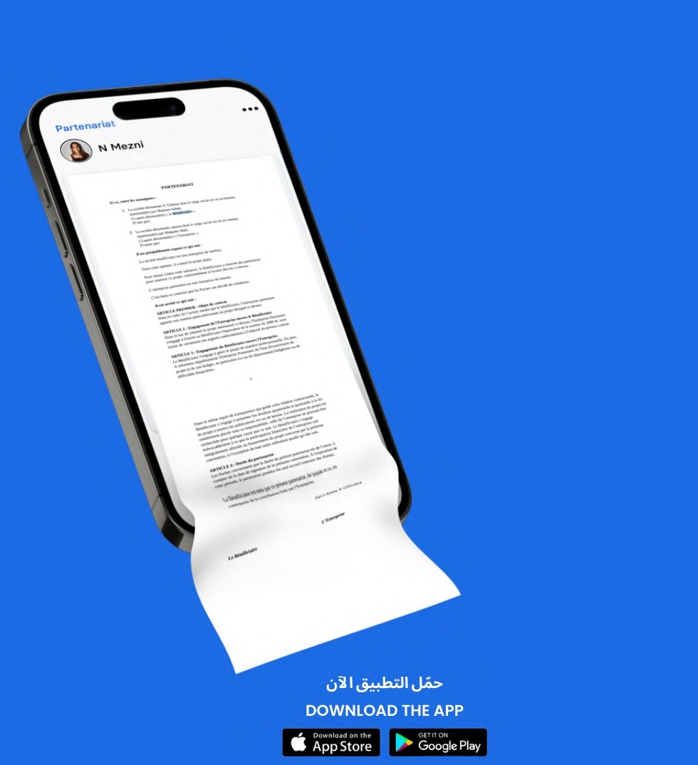
E-Tafakna: Where Justice Meets Innovation
Combler les lacunes juridiques et responsabiliser les utilisateurs
Merci
Nous apportons notre expertise à portée de main, rendant ainsi possible pour les entreprises et les particuliers de naviguer les affaires légales avec facilité, abordabilité et accessibilité.
www.e-Tafakna.com

Slide 20

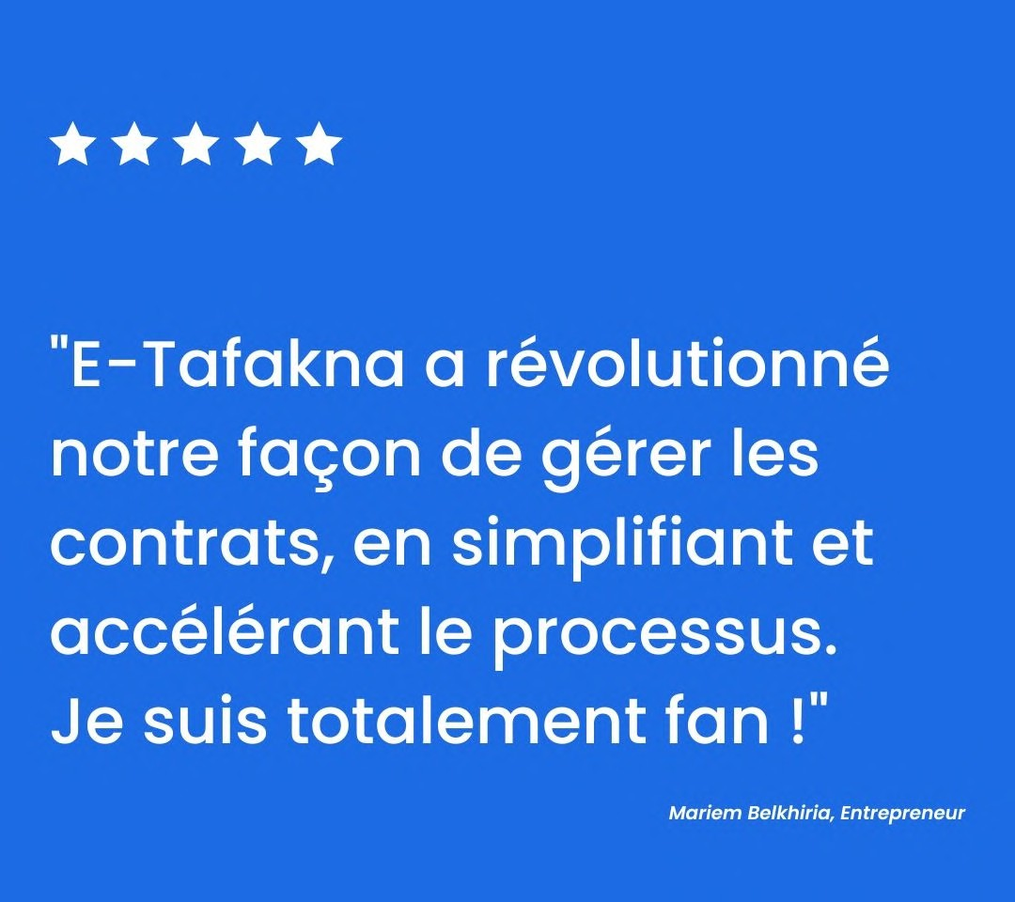

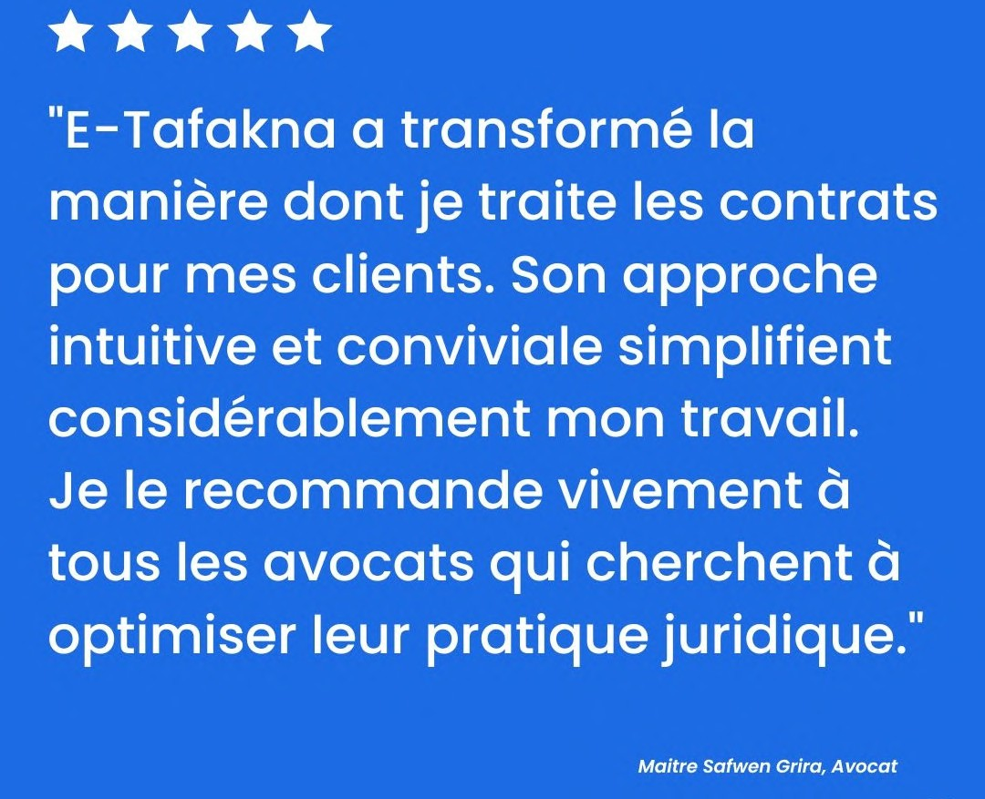
Temoignages
www.e-Tafakna.com

Slide 21
